Slide 1
Design Pattern
: Function Extension and Design Improvement in Jsoup
Team #8
한재현 김민하 이서현 송정우

Slide 2
Contents

Slide 3
Contents
Role of each members
Jsoup
Jsoup 분석
Our extension
Our Design improvement
Test
Project Mangement
Q&A

Slide 4
Role of each members

Slide 5
Role
공통 : Unit test, Jsoup 설계 분석
한재현 : Github Management, Function Extension, Presentation
송정우 : Function Extension, System test, Presentation
이서현 : Design Improvement, Project Report
김민하 : Design Improvement, Project Report

Slide 6
Jsoup

Slide 7
Jsoup
WHATWG HTML5 사양을 구현하고 최신 브라우저들과 같은 DOM으로 HTML을 파싱한다.
URL, 파일 또는 문자열을 소스로 하여 HTML을 스크랩 및 파싱한다.
DOM 구조를 추적하거나 CSS selector을 이용하여 데이터를 찾고 추출한다.
HTML 문서 내의 element, attribute 및 텍스트를 조작한다.
사용자의 대상 콘텐츠를 지정된 태그만 남기고,
나머지는 제거 가능한 화이트 리스트 방식을 통해 안전하게 관리한다.

Slide 8
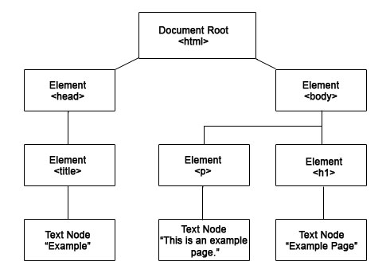
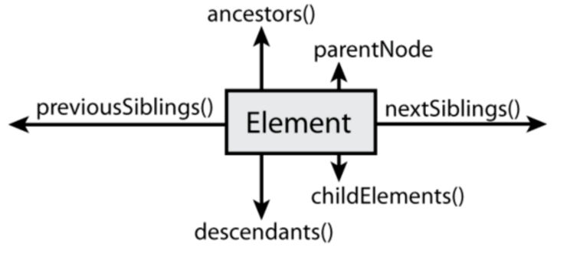
Jsoup Architecture Analysis
사실상, HTML DOM Tree 구조를 따르고 있다고 보면 된다.
Element, Node와 같은 용어들과
Parent, child를 따지는 구조 자체가 실제 HTML 구조와 동일하여
이해하기 쉽도록 되어 있다.

Slide 9
Jsoup Architecture Analysis
우리가 찾은 패턴은 다음과 같다.
Strategy Pattern
Facade Pattern
Visitor Pattern
Composite Pattern (1)
Composite Pattern (2)
Decorator Pattern

Slide 10
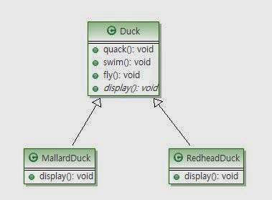
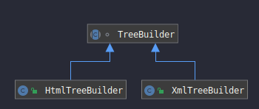
1. Strategy Pattern
TreeBuilder 클래스를 보면 다음과 같이 HtmlTreeBuilder 와 XmlTreeBuilder가 상속받고 있는 abstract 클래스 이다.
각각의 HtmlTreebuilder 와 XmlTreeBuilder는 TreeBuilder의 기본적인 구조를 따르며, 세분화 하고있다.

Slide 11
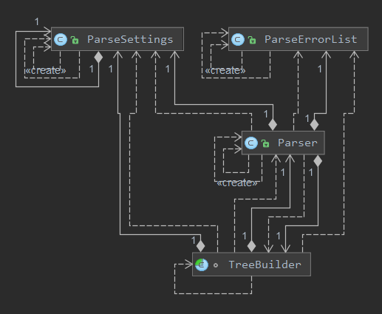
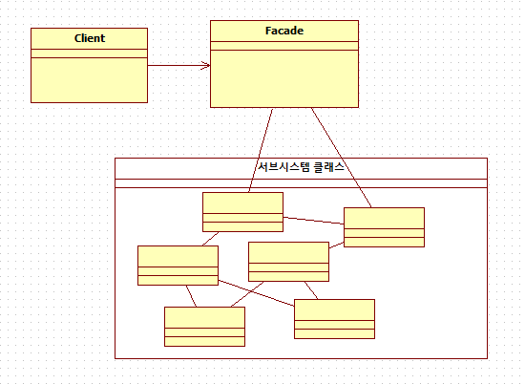
2. Facade Pattern
Facade 패턴은 Parser에서 찾아볼 수 있다. User는 parser 함수 하나를 호출함으로써, 원하는 결과를 받아볼 수 있다. Parser안에서는 여러가지 모듈을 이용하여 결과를 도출하고, return 한다. Advanced user의 경우 각각의 모듈에 접근하여 직접 사용이 가능하지만, 단순히 parse를 목적으로 하는 경우에는 facade 패턴이 적용된 parser를 사용하면 된다.

Slide 12
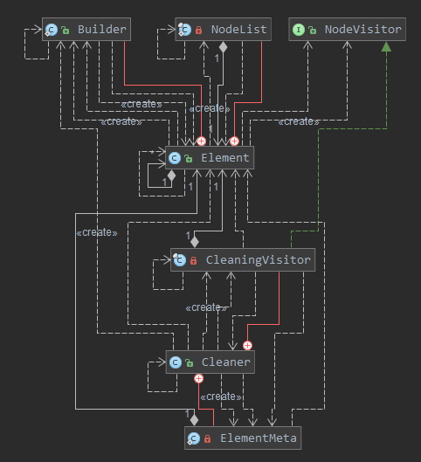
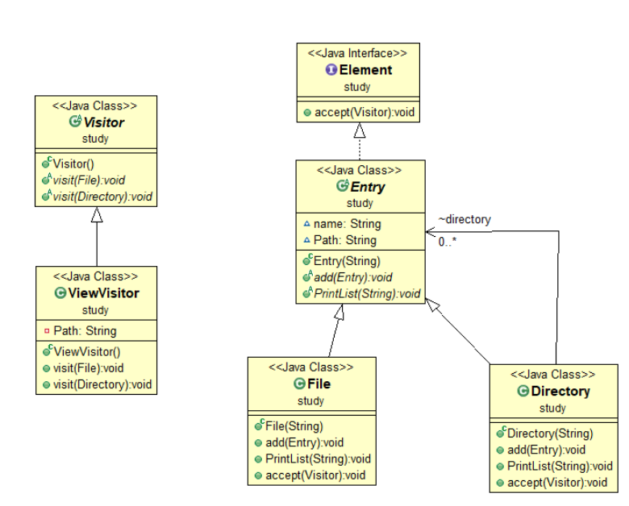
3. Visitor Pattern
객체의 구조와 기능을 분리시키는 패턴인 visitor 패턴이 사용되었다. 구조는 변하지 않으나, 기능을 추가하거나 확장할때 변수와 메소드를 분리하여 사용되고 있다. NodeVistor 인터페이스를 상속받은 클래스 내에서 visitor 패턴을 호출하고 있다. 일반적으로 visitor 패턴은 composite 패턴과 연동되어 사용되며, 이에 따라 다음의 composite 패턴과 같이 쓰이고 있다.

Slide 13
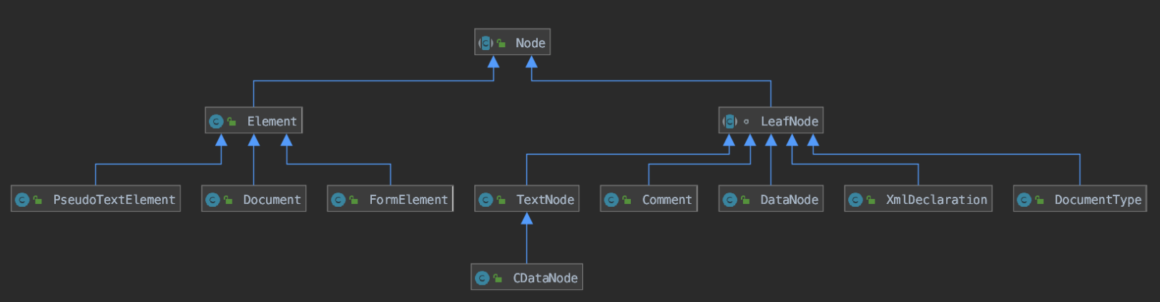
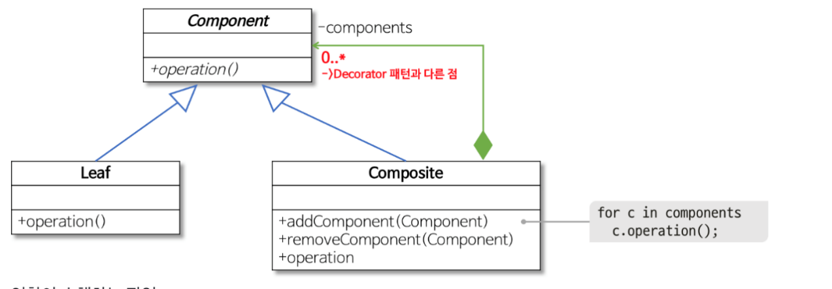
4. Composite Pattern(1)
앞서 말한 visitor 패턴과 연동되어서 많이 쓰이는 패턴이다.
Node package는 HTML DOM Tree에 기초하여 작성된 클래스들로 각각의 클래스들이 특정 요소들을 가리키고 있다. Form Element는 Form태그와 관련된 부분을, DataNode는 style과 script 태그의 내용을 담고 있는 것과 같이 각각의 태그의 대한 Node라고 할 수 있다.

Slide 14
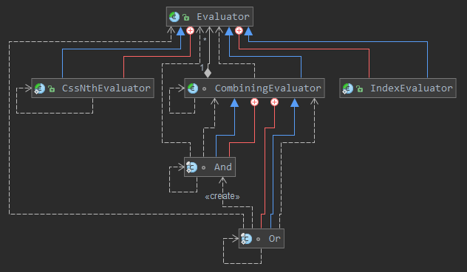
5. Composite Pattern(2)
Component : Eveluator
Composite : CombiningEvaluator
Leaf : CssNthEvaluator, IndexEvaluator

Slide 15
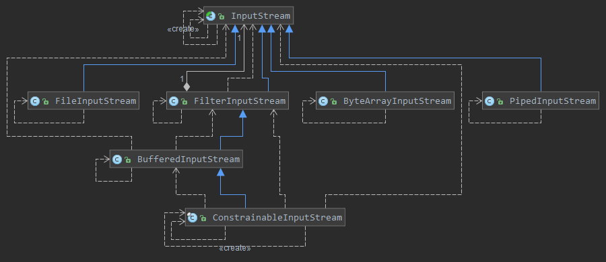
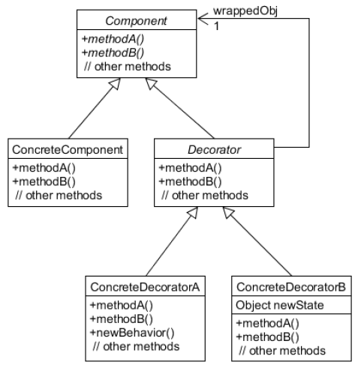
6. Decorator Pattern
이미 자바에서 Decorator 패턴이 적용된 것으로 유명한 InputStream 구조에서 Jsoup은 ConstrainableInputStream이라고 하는 ConcreteDecorator 클래스를 만들어서 사용한다.

Slide 16
Our extension

Slide 17
Extension
우리가 만든 확장 기능은 Jsoup으로 파싱한 내용을
실제 browser에 자동으로 띄워주는 기능이다.
Browser는 사용자 컴퓨터의 기본 browser를 열게 되어 있으며,
파싱으로 나온 HTML을 임시 파일로 저장하여 이를 브라우저에 띄워주는 기능이다.
즉,
Parse 함수를 활용하여 기존 parse 함수와 같은 parameter를 넘겨주게 되면,
알아서 parse한 다음에 browser에서 그 내용을 자동으로 확인할 수 있다.

Slide 18
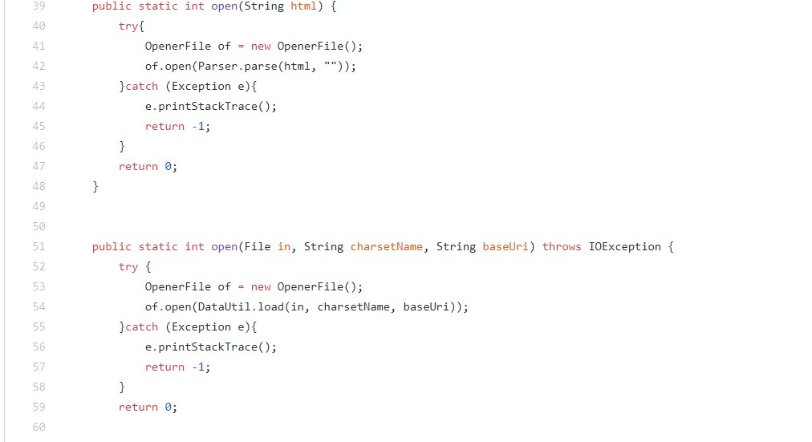
Example of our code

Slide 19
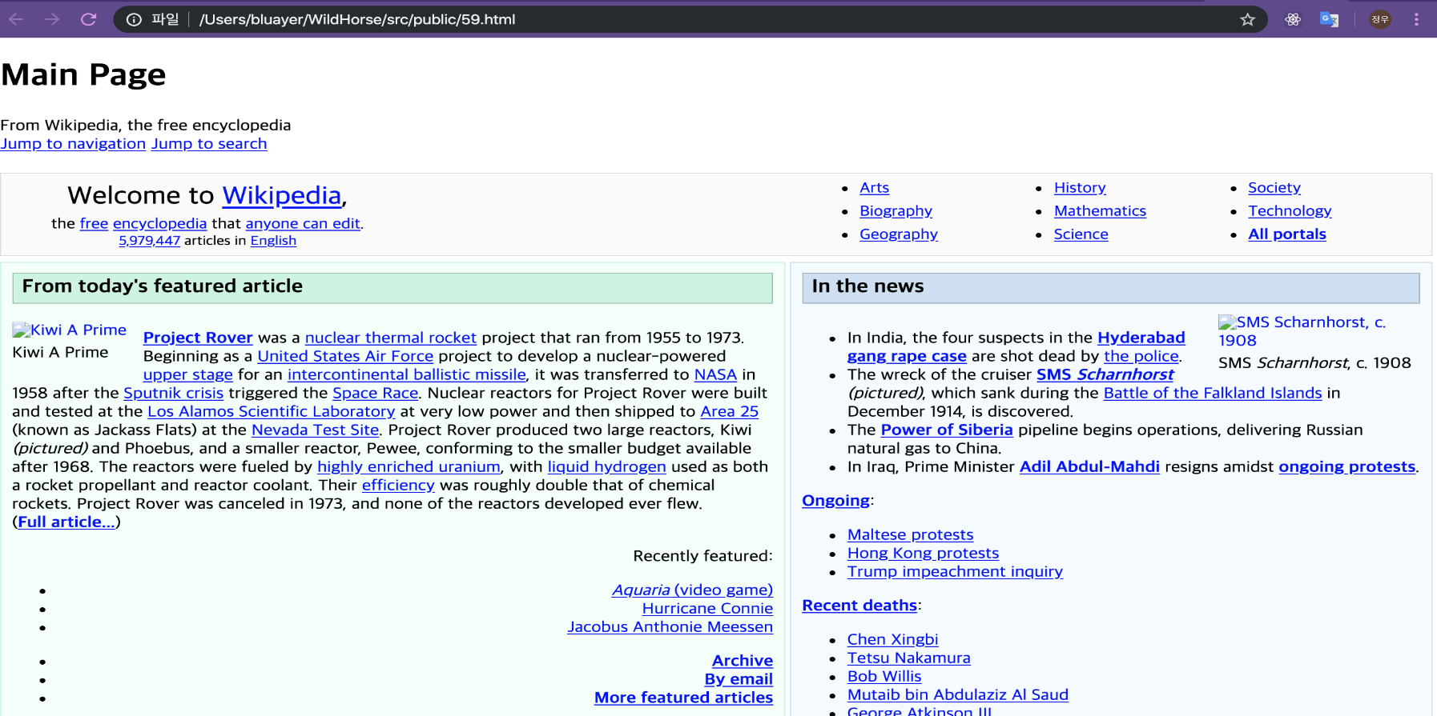
Extension Execution

Slide 20
Advantages of our extension
Jsoup을 사용하는 케이스는 여러 가지가 있을 수 있지만,
보통 크롤링을 하거나 본인이 원하는 HTML 부분을 파싱하고 싶어서 사용하는 경우에
Jsoup을 활용하게 된다.
즉 당연히 결과를 HTML 내용으로 받게 되는데 이걸 콘솔로 보는 것보다,
본인의 기본 브라우저로 보는 것이 훨씬 좋다!
파싱 내용을 잘 확인할 수 있기 때문에 유용한 extension이 될 것이라 생각한다.
(나중에 contribution도 시도해 볼 예정)

Slide 21
Our Design improvement

Slide 22
Design improvement
기존 Element class를 보면,
Tag, baseUri, Attributes를 요소로 가지고 있다.
쉽게 이야기하면 여기서 tag는 div,
Attrtibutes는 id, class와 같은 것들이 될 것이다.
그런데, Element.java를 보다 보면
생성자가 3개나 있고 그 중에 attributes는 null인 경우도 있었다.

Slide 23
Design improvement
이런 방식의 설계는
Element 클래스에 새로운 인자가 들어오게 되면
이 인자가 전체 디자인에서 element를 사용하는 부분에 영향을 끼칠 수 있다는 점에서
좋지 않은 설계라고 할 수 있다.
그리고, 현재 HTML의 attributes는 계속해서 개수가 급증하고 있다고 해도 과언이 아닌데
HTML5 기준으로 HTML2~3에 비해 3~4배 정도 늘어나게 되었다.
따라서 HTML 버전이 높아질 수록 웹의 기능이 많아져 다양한 속성들이 필요할 것이기 때문에
단순히 Attributes만으로는 관리하기 어려울 것이라고 생각되었다.

Slide 24
Design improvement
즉 Attributes 이외에도,
Element의 다른 요소들이 늘어날 수 있다!!
Builder pattern

Slide 25
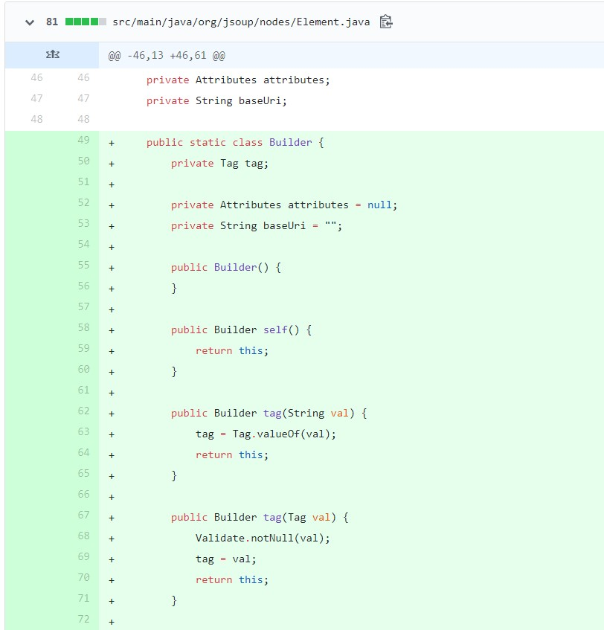
Our improvement implementation
다음과 같은 형식으로 builder 패턴을
적용하였으며,
Element 생성자를 사용하는 class들의
방식을 바꾸었다.

Slide 26
Test

Slide 27
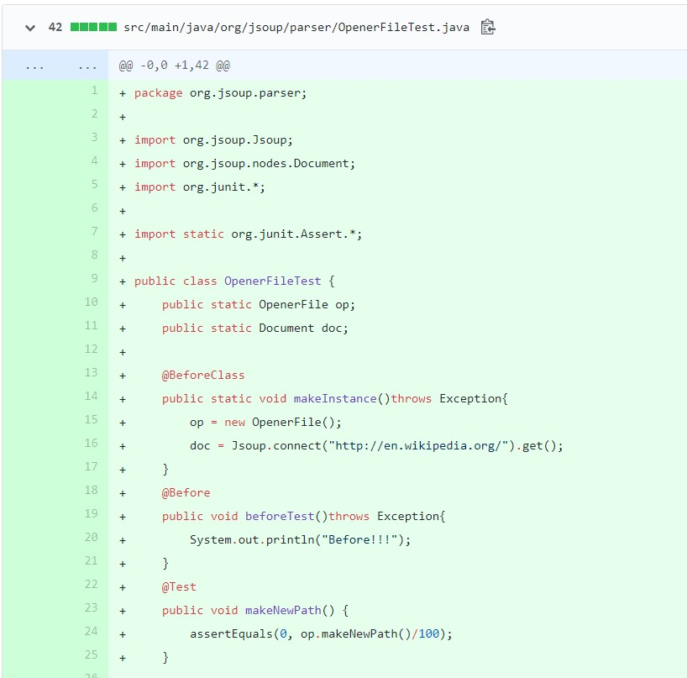
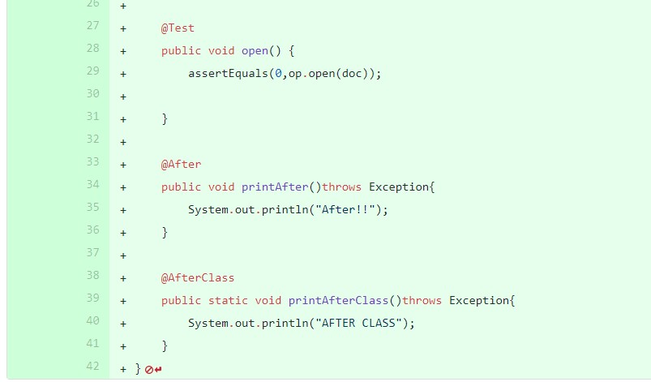
Test code
우리는 JUnit을 활용하여 Test를 진행하였다.

Slide 28
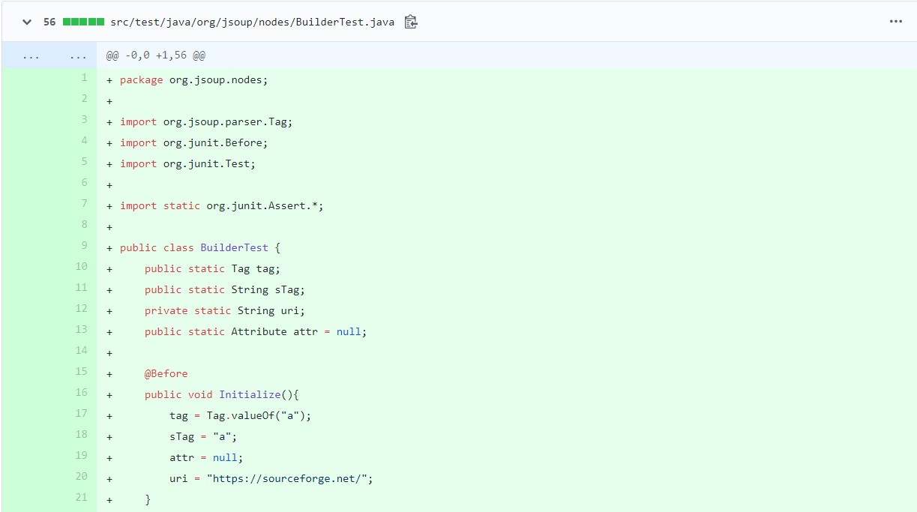
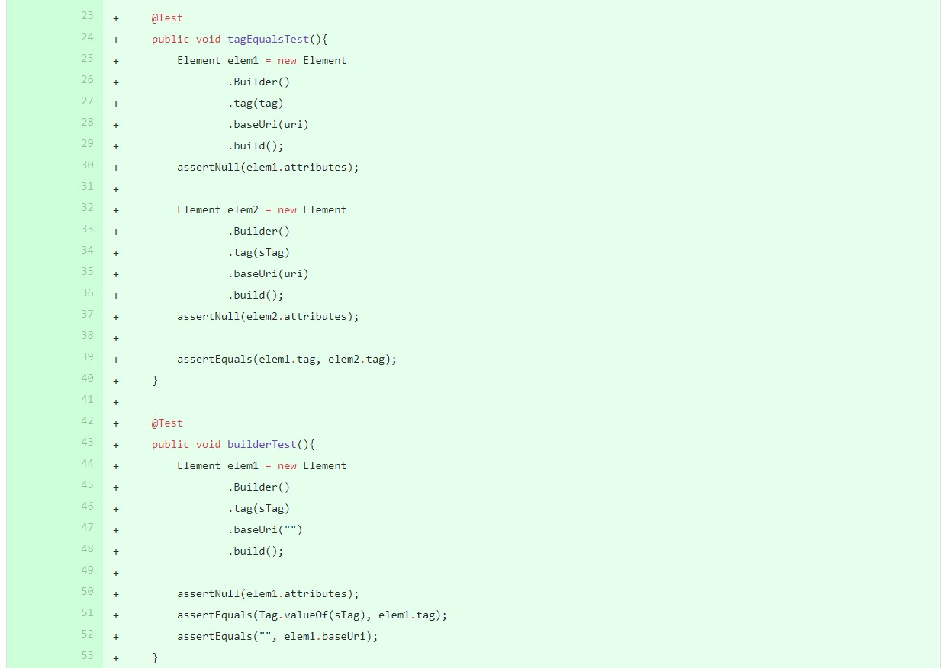
Test code
우리는 JUnit을 활용하여 Test를 진행하였다.

Slide 29
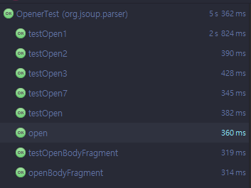
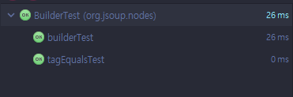
Test result
Test 결과는 모두 성공이었다.

Slide 30
Project management

Slide 31
Project Scheduling
분석 시작 : 11.06
분석 마무리 : 11.19
설계 개선 및 extension 개발 : 11. 20 ~ 12.4
보고서 작성 : 12.5 ~ 12.6

Slide 32
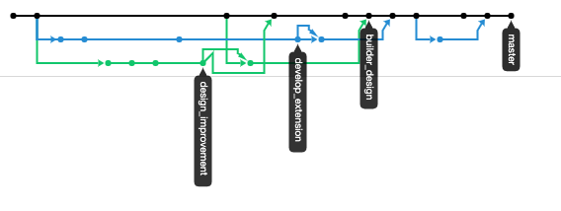
Branch graph
Master 브랜치를 해치지 않는 선에서,
각 기능별 branch를 통해
Work flow를 관리했습니다.
https://github.com/wogus2421/WildHorse

Slide 33
Q & A Time

Slide 34
Thank you

